Slide 1
Магазин чашек
Сарафанова Ярослава

Slide 2
Инструменты реализации
Библиотеки:
flask
flask-sqlalchemy
flask-login
flask-restful
flask-wtf

Slide 3
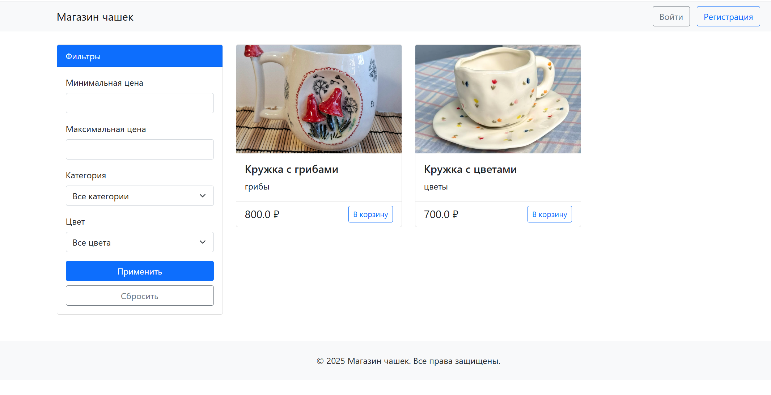
Главная страница

Slide 4
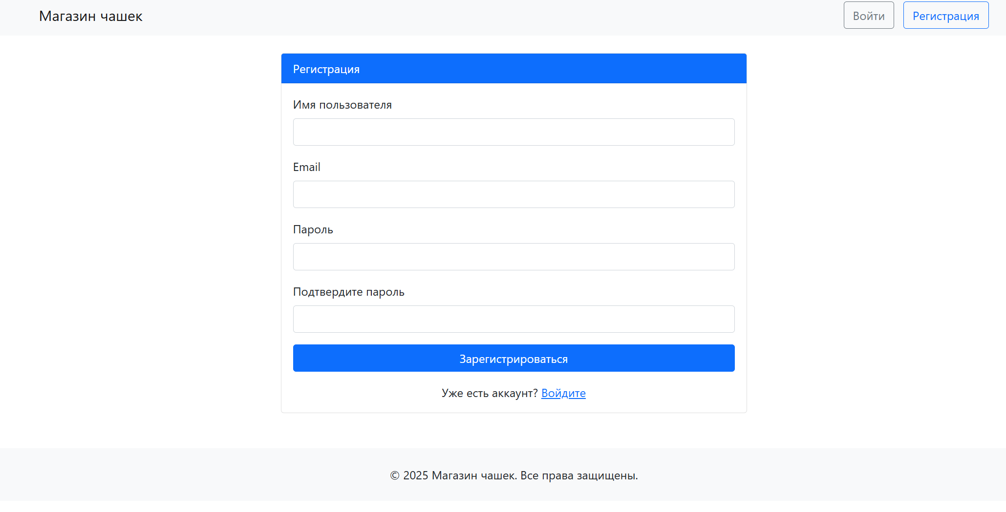
Форма регистрации

Slide 5
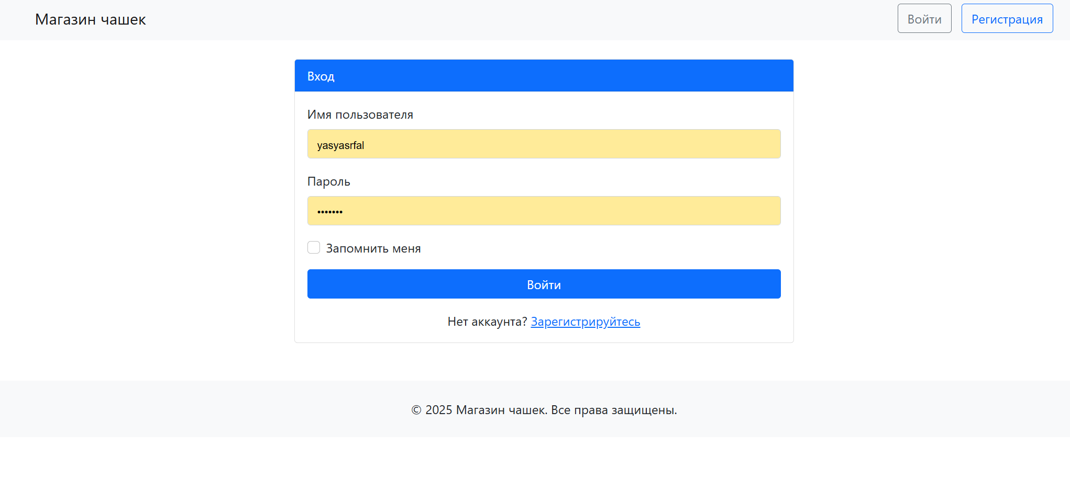
Форма входа

Slide 6
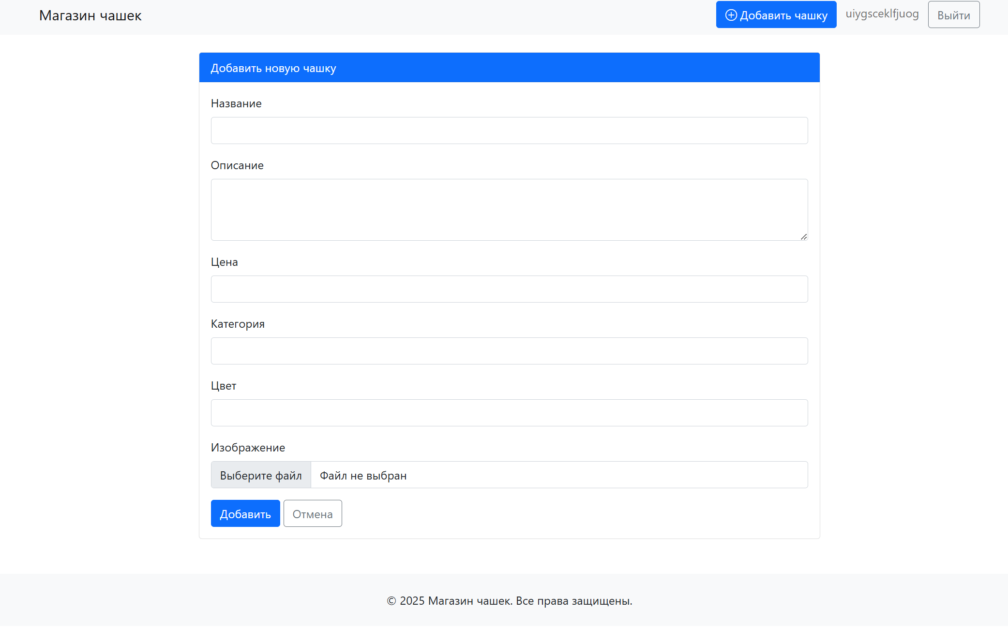
Форма добавления чашек

Slide 7
